Slide 1
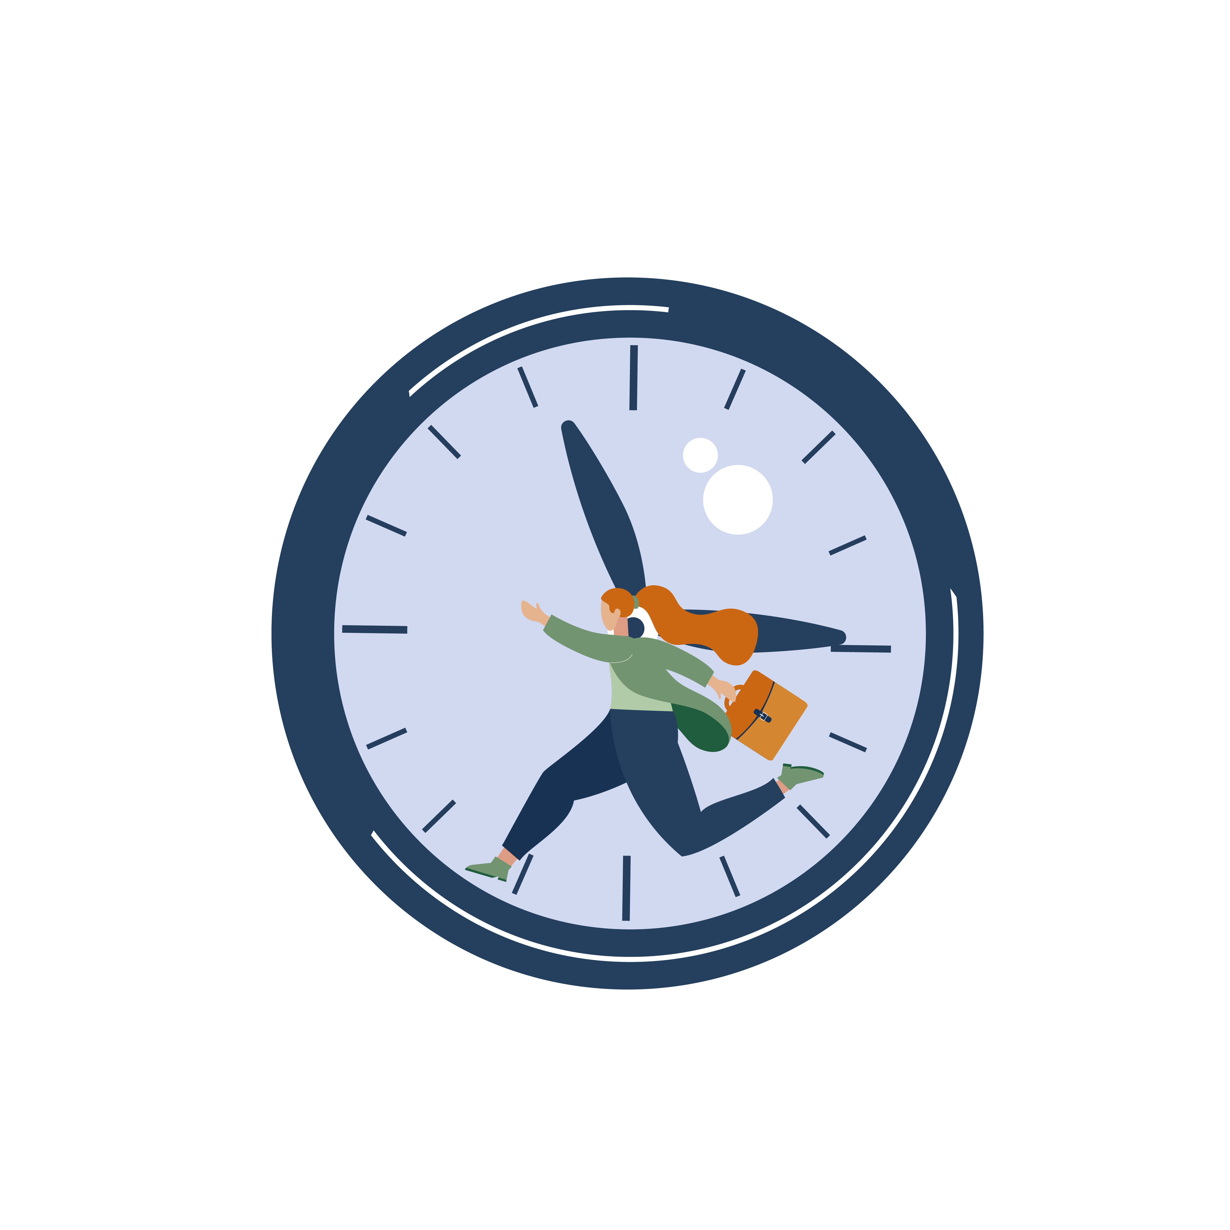
Betri vinnutími í vaktavinnu
Fundur með launagreiðendum og verkefnastjórn
27. apríl 2022

Slide 2

Efni fundar:
Hvaðan erum við að koma og af hverju erum við að þessu?
Ýmiss framkvæmdaratriði
  Starfshlutfall
  Yfirvinna
  Jöfnun vinnuskila
  Orlof
  Skilgreining á vaktavinnumanni
Eftirfylgni
Áskoranir
Reynslusaga – Guðrún Sólveig yfirtollvörður
Fræðsla
Næsti fundur

Slide 3
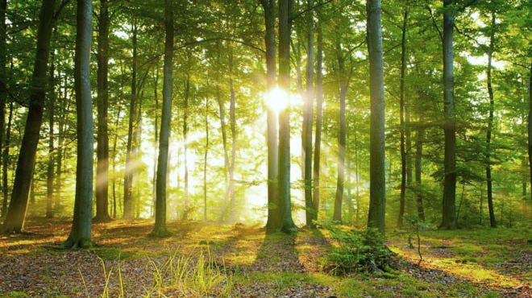
12 mánuðum ríkari af reynslu
Búin að stíga stór skref í breytingum
Höfum náð flestum markmiðum sem sett voru þrátt fyrir heimsfaraldur
Ríkari af fyrirmyndum
SJÁUM SKÓGINN FYRIR TRJÁNUM!

Slide 4

Fyrir starfsfólk!
Markmið launafólks til lengri tíma
Fyrirmyndir
Vinnutímabreytingar í dagvinnu
Öryggi
Heilsa
Jafnvægi vinnu og einkalífs
Betra starfsumhverfi og starfsandi
Auka jafnrétti kynjanna
Ólíkar áherslur kynslóða

Slide 5
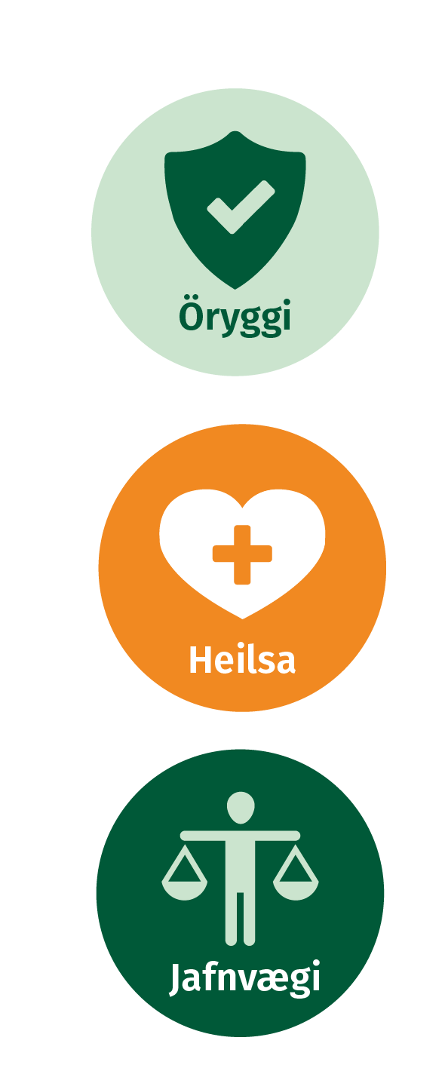
Markmið og leiðarljós
Markmið breytinganna er að bæta starfsumhverfi og launamyndun vaktavinnufólks með það að leiðarljósi að:
• auka öryggi starfsfólks og skjólstæðinga
• vaktavinna verði eftirsóknarverðari
• bæta samþættingu fjölskyldu- og atvinnulífs
• vinnutími og laun taki betur mið af vaktabyrði og verðmæti staðins tíma
• bæta andlega, líkamlega og félagslega heilsu starfsfólks
• bæta starfsumhverfi
• stytta vinnutíma
• auka stöðugleika í mönnun
• gera launamyndunarkerfi einfaldara og gagnsærra
• draga úr þörf og hvata til yfirvinnu
• auka hagkvæmni í nýtingu fjármuna
• bæta gæði opinberrar þjónustu

Slide 6
Starfshlutfall

Slide 7
Hafa þarf í huga!
Rétt starfshlutfall þarf að meta út frá vinnuframlagi hvers og eins
Réttur starfsmanns til að auka við sig starfshlutfall
Aukið starfshlutfall vegna vægi vinnuskyldustunda
  Verður ólíkt ef starfsfólk tekur ekki jafnmargar stundir utan dagvinnumarka
  Er eingöngu í boði ef mönnunarþörf krefst þess
Aukið starfshlutfall vegna mönnunargats
  Er eingöngu í boði ef mönnunarþörf krefst þess
Hækkað starfshlutfall ef um hlutastarf er að ræða og starfsmaður var með bætingu áður
Þar sem enn er mönnunargat til staðar => Hvetja fólk í hlutastarfi til að auka við sig starfshlutfall!
Notes:
.

Slide 8
Þar sem enn er mönnunargat til staðar => Hvetja fólk í hlutastarfi til að auka við sig starfshlutfall!

Slide 9

Yfirvinna

Slide 10
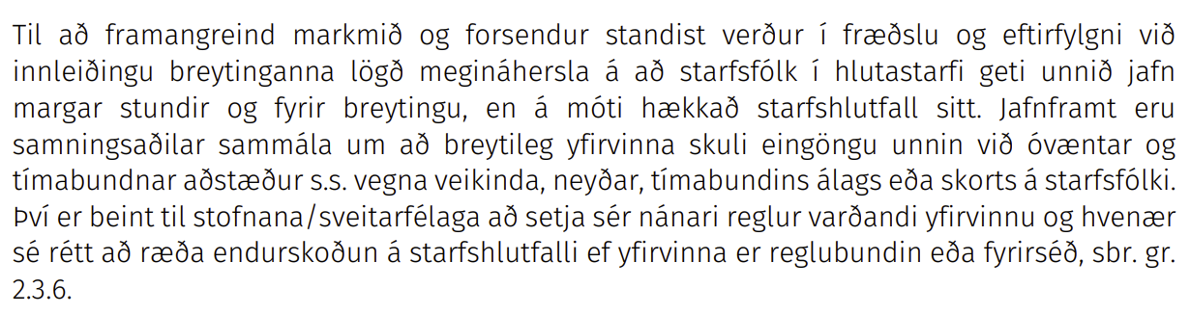
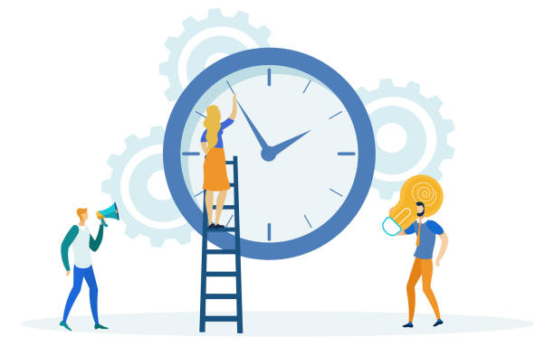
Reglur varðandi yfirvinnu

Slide 11

Jöfnun vinnuskila í stað helgidagafrís og bætingar

Slide 12
Hvað hefur breyst með betri vinnutíma í vaktavinnu
Vinnutími vaktavinnumanna er (m.v. dagatal 2022)
Mismunur (án vægis vinnuskyldustunda)
273 klst. eða
34 vinnudagar miðað við 8 klst. vaktir
Vinnutími vaktavinnumanna ef betri vinnutímí í vaktavinnu hefði ekki komið til (m.v. dagatal 2022)
Bæting áður
Helgidagafrí áður
Notes:
Vinnuskylda vaktavinnufólks fyrir árið 2022 er nú eins og áður sagði 1807 klst. Ef betri vinnutími í vaktavinnu hefði ekki tekið gildi hefði vinnuskyldan verið 2080 fyrir þá starfsmenn sem áður voru með svokallaða bætingu.
Eins og sjá má á meðfylgjandi mynd hefur vinnustundum þeirra fækkað um 273 klst. eða sem jafngildir 34 vinnudögum miðað við 8 klst. vaktir (273/8=34).
Ef starfsmaður var með helgidagafrí áður hefur vinnustundum hins vegar fækkað um 185 klst. árlega eða sem jafngildir 23 vinnudögum miðað við 8 klst. vaktir.
Þess má geta fækkun vinnuskyldustunda fyrir vaktavinnumann sem áður var í fullu starfi með bætingu jafngildir vinnu sem nemur 1,75 vinnumánuðum árlega (273/156).

Slide 13
Hvernig hefur vinnutímum fækkað fyrir fólk sem áður var með bætingu?
Vinnutími vaktavinnumanna verður (m.v. dagatal 2022)
Fækkun vinnustunda vegna rauðra daga um 65
(9 dagar*7,2 klst.)
Vinnutími vaktavinnumanna ef betri vinnutímí í vaktavinnu hefði ekki komið til (m.v. dagatal 2022)
Bæting áður
Notes:
Hvernig hefur vinnutímum fækkað fyrir fólk sem áður var með bætingu og hvaða áhrif hefur það?
Vikuleg vinnuskylda vaktavinnufólks sem var með bætingu var alla jafna 40 klst. áður, óháð því hvort frídag bar upp á virkan dag eða ekki. Fyrir þá sem voru áður með helgidagarfrí fengu þeir frí á móti rauðum dögum árlega. Helgidagafrí var áður 88 klst. árlega.
Eftir 1. maí 2021 fækkaði vinnuskyldustundum hjá öllu starfsfólki í vaktavinnu sem nemur fjölda rauðra daga sem falla á virka daga ár hvert. Vinnuskylda vaktavinnufólks er því orðin sú sama og dagvinnufólks.
Þetta hefur þau áhrif að vinnuskyldustundum þá mánuði sem rauðir dagar falla á virka daga ár hvert fækkar vinnuskyldustundum vaktavinnufólks um sem nemur 7,2 klst. fyrir hvern dag ef starfsfólk er í fullu starfi. Ef starfsfólk er í hlutastarfi fækkar vinnuskyldustundum hlutfallslega miðað við 7,2 klst.
Fyrir árið 2022 jafngildir þetta fækkun vinnustunda um 65 klst. eða 9 daga miðað við fullt starf.

Slide 14

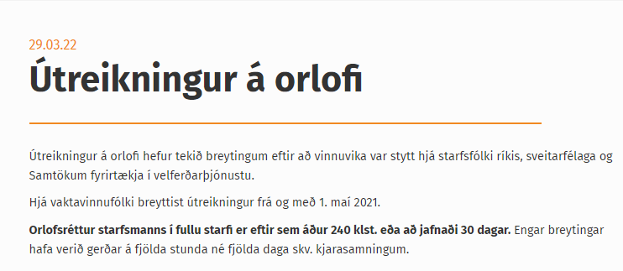
Orlof vaktavinnumanna

Slide 15
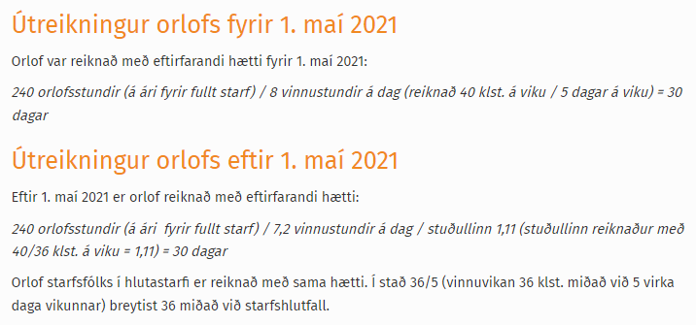
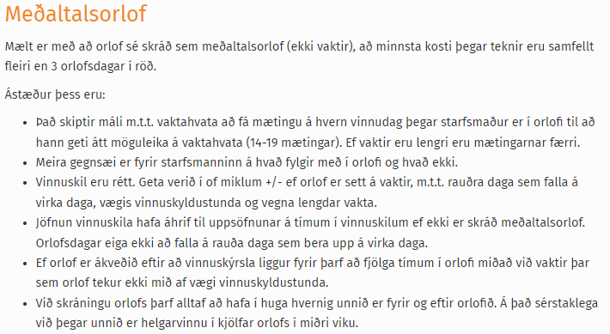
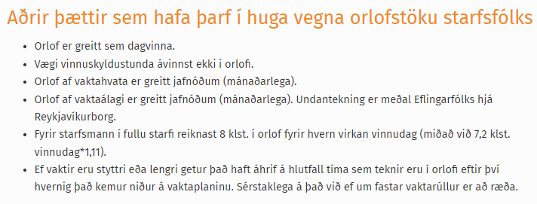
Orlof vaktavinnumanna

Slide 16
Vaktavinnufólk - dagvinnufólk

Slide 17
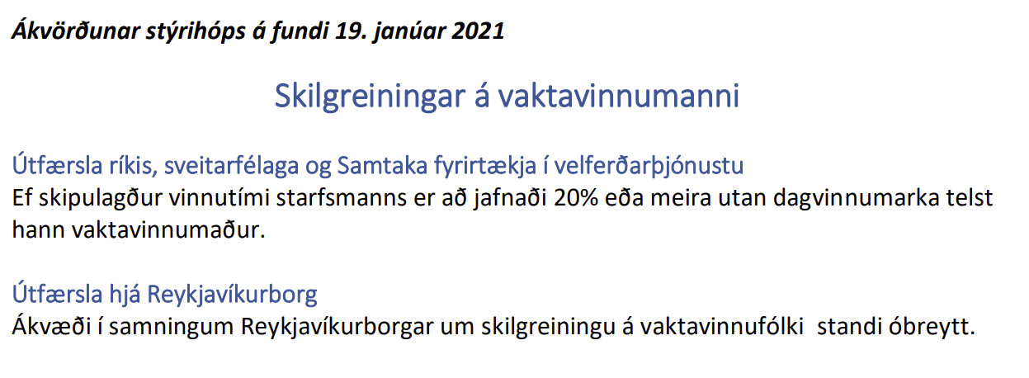
Hlutverk stjórnenda er að fylgjast með unnum tíma utan dagvinnumarka og hvort breyta þurfi skilgreiningu

Slide 18
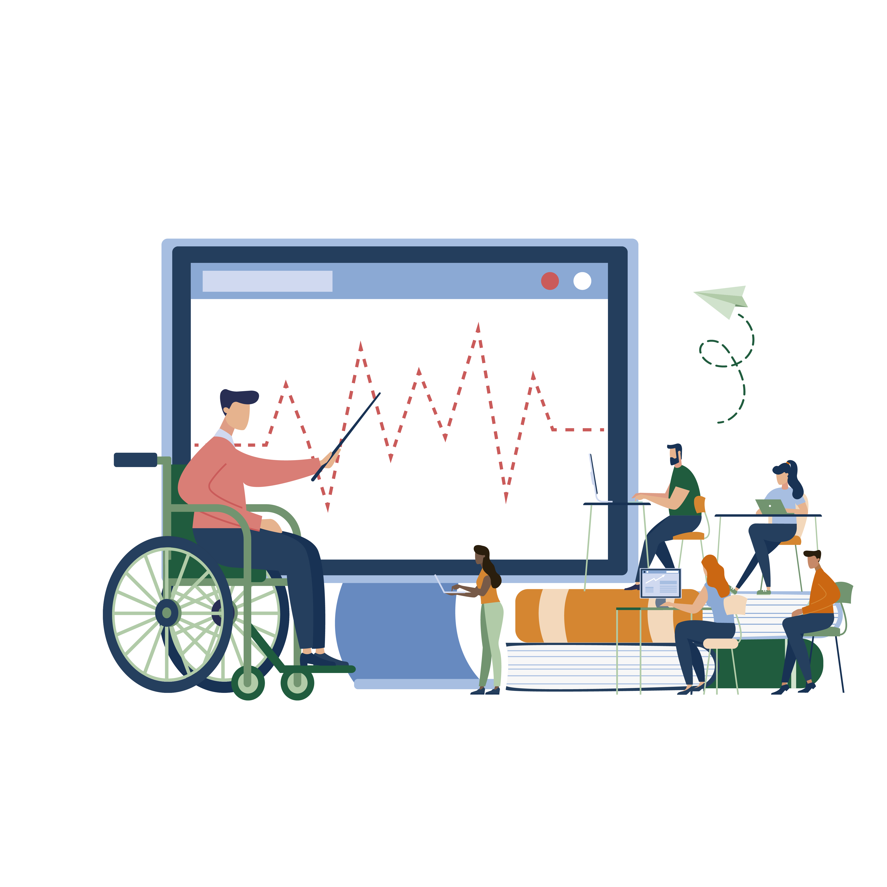
Eftirfylgni

Slide 19
Mánaðarlegir lykilmælikvarðar

Slide 20

Menning
Stjórnun
Breytingar
Covid - áhrif
Nýáðningar
Starfsmannavelta
Mönnun fyrir
Traust
Leiðarljósum og markmiðum hefur ekki verið fylgt
Betri vinnutími í vaktavinnu – og þá hvað?
FINNUM RÓTINA Í ÞEIM ÁSKORUNUM SEM UPP KOMA

Slide 21

Eftirfylgni – Frumkvæðisathuganir
Samvinna launagreiðenda og verkefnastjórnar
Markmið með eftirfylgninni (frumkvæðisathugunum) er að fylgja eftir innleiðingu betri vinnutíma í vaktavinnu í takt við markmið og leiðarljós verkefnisins
Tilgangur frumkvæðisathugunar er að aðstoða vinnustaði við að sjá hvar áskoranir liggja og hvað má betur fara m.t.t. betri vinnutíma í vaktavinnu og finna fyrirmyndir
Frumkvæðisathugun hefur nú þegar farið fram hjá:
  Velferðarsviði Reykjavíkurborgar
  Heilbrigðisstofnunum og Sjúkrahúsinu á Akureyri
  Embættum dómsmálaráðuneytis
  Sveitarfélög
Fleiri frumkvæðisathuganir eru á döfunni

Slide 22

Áskoranir okkar :
Yfirvinna á að lækka
Hvetja til aukins starfshlutfalls þar sem enn eru hlutastörf og mönnunargat er til staðar
  Vægi vinnuskyldustunda
  Jöfnun vinnuskila - þar sem bæting var áður
Nýráðningar og þjálfun nýrra starfsmanna þar sem hópar eru alla jafna í fullu starfi
Finna jafnvægi í starfsmannahópi m.t.t. möguleika á vaktahvata
Samsetning vakta í takt við markmið verkefnisins
Umbótavegferðin heldur áfram!

Slide 23
Reynslusaga
Guðrún Sólveig Ríkharðsdóttir Owen
Yfirtollvörður hjá Tollgæslunni

Slide 24
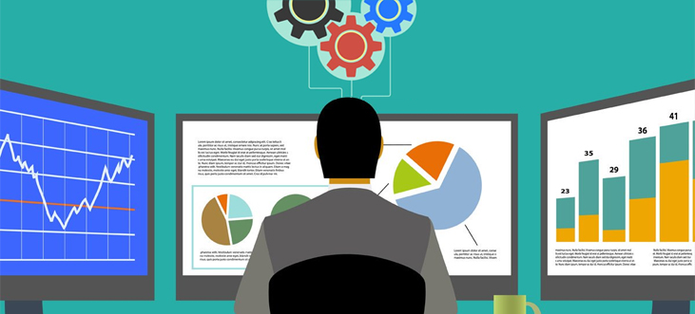
Fræðsluefni í endurskoðun

Slide 25

Næsti fundur – Haust 2022

Slide 26


